Slide 1


BÀI GIẢNG SOẠN THẢO THEO BỘ SÁCH: CÁNH DIỀU
TOÁN 1
(Tập 1)

Slide 2

Bài 60.
PHÉP CỘNG DẠNG 25 + 14

Slide 3

LUYỆN TẬP

Slide 4

2. Đặt tính rồi tính:
42
17
36
21
53
35
63
22
+
+
+
+
5
9
5
7
8
8
8
5

Slide 5
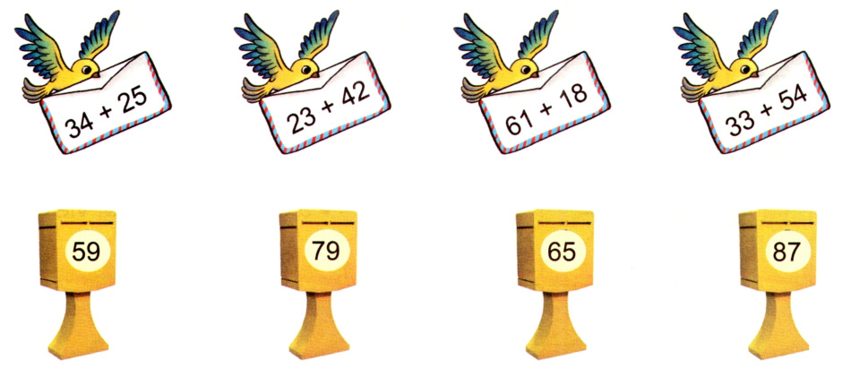
3. Chọn kết quả đúng với mỗi phép tính:

Slide 6
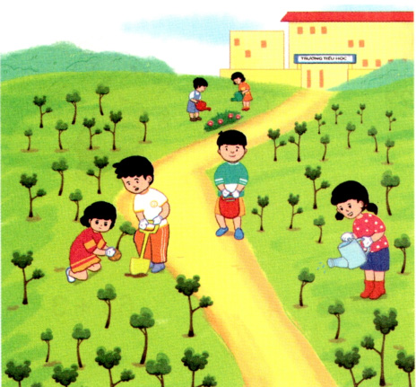
Bài số 4: Lớp 1A trồng được 24 cây. Lớp 1B trồng được 21 cây. Hỏi cả hai lớp trồng được bao nhiêu cây?
Phép tính:
?
+
=
24
?
21
45
?
?
Cả hai lớp trồng được 45 cây.

Slide 7

TRÂN TRỌNG CẢM ƠN!

